Slide 1

CENTRUM NOVÝ RADOTÍN
Centrum Nový Radotín
DOPRAVNÍ ŘEŠENÍ
RADOTÍN - NOVÉ CENTRUM
27. května 2026

Slide 2
Doprava v klidu
Centrum Nový Radotín
Cíl řešení dopravy v klidu:
Vyvážený koncept pro parkování v budoucím centru Radotína
respektovat a minimálně zachovat parkovací bilanci z předzahájení investiční činnosti pro „místní“ obyvatele (kolaudovaná parkovací místa a nekolaudovaná místa na odstavné ploše)
nastavení dostupného krátkodobého parkování pro „služby“
z centra nevytvářet „jednu velkou parkovací plochu“
parkování v centru by nemělo být prioritně využíváno lidmi z Poberouní jako „P+R“ parking – k tomu bude sloužit budoucí nový objekt P+R

Slide 3
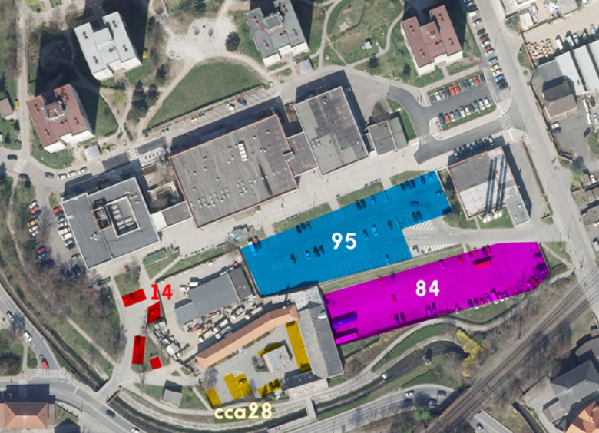
Doprava v klidu
Centrum Nový Radotín
Parkování – původní stav před modernizací železničního koridoru (SŽ) a zahájením výstavby projektu Trio Radotín
Veřejná stání celkem:
95 + 84 + 14 = 193 míst
28 míst bude nahrazeno v rámci parkingu nové radnice
z toho : 84 míst
dočasně vytvořená místa
nikdy nevedeno jako oficiální parking
status manipulační plochy
zřízeno v předstihu pro účely staveniště při rekonstrukci železnice
(výstavba železnice zpožděna – proto využito jako dočasný parking)
Reálná potřeba kompenzace regulérních kolaudovaných parkovacích míst v rámci nového projektu
193 – 84 = 109 míst

Slide 4
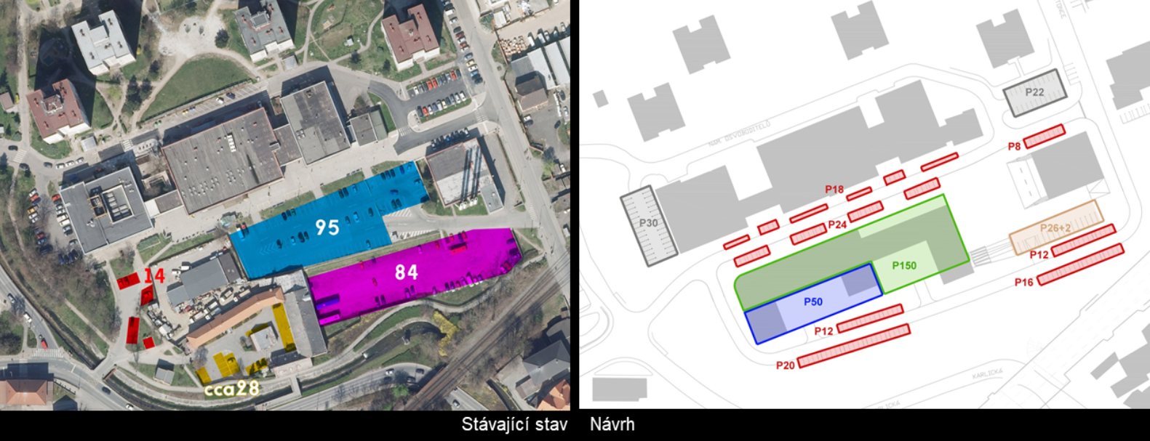
Doprava v klidu
Centrum Nový Radotín
Prezentace návrhu řešení dopravy v klidu v rámci veřejné diskuse v roce 2018 (22.1.2018) a 2021 (6.10.2021)

Slide 5
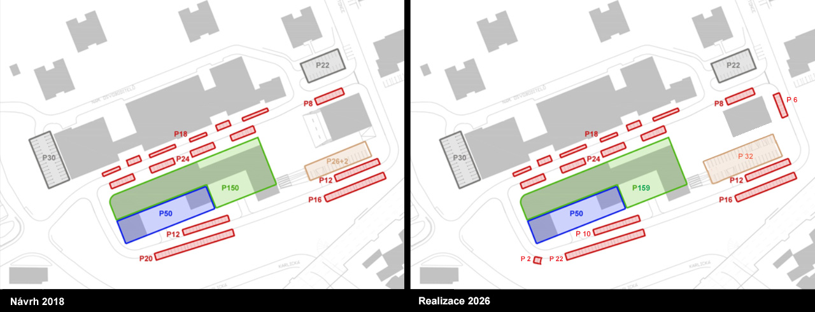
Doprava v klidu
Centrum Nový Radotín
Prezentovaný návrh z roku 2018 a 2021 vs realizace 2026

Slide 6
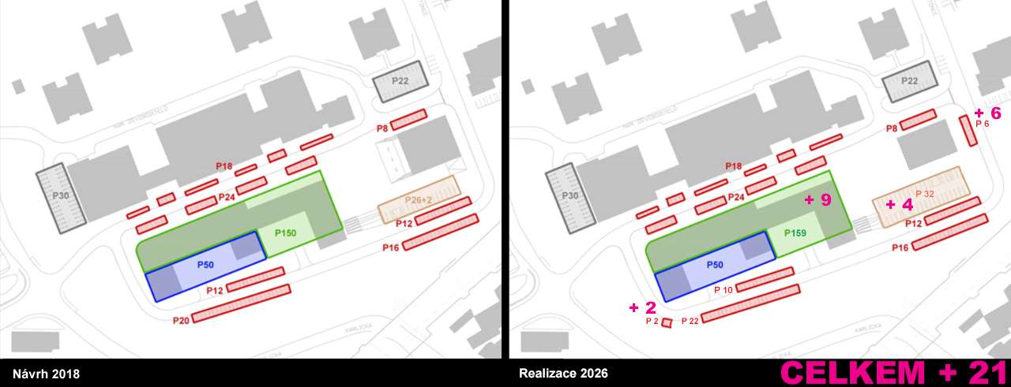
Doprava v klidu
Centrum Nový Radotín
Prezentovaný návrh z roku 2018 a 2021 vs realizace 2026

Slide 7
Skutečný stav veřejných parkovacích stání vyplývající z projektové dokumentace (2026) – západní část území
P18
P24
P10
P22
P2

Slide 8
Skutečný stav veřejných parkovacích stání vyplývající z projektové dokumentace – východní část území
P8
P6
P32
P12
P16

Slide 9
Schéma půdorysu parkovacích míst v podzemních garážích, které budou v majetku MČ Praha 16 – 50 míst

Slide 10
Schéma půdorysu parkingu v podzemních garážích – pro majitele bytových jednotek v projektu Trio Radotín

Slide 11
Schéma půdorysu parkingu v podzemních garážích – pro majitele bytových jednotek v projektu Trio Radotín

Slide 12
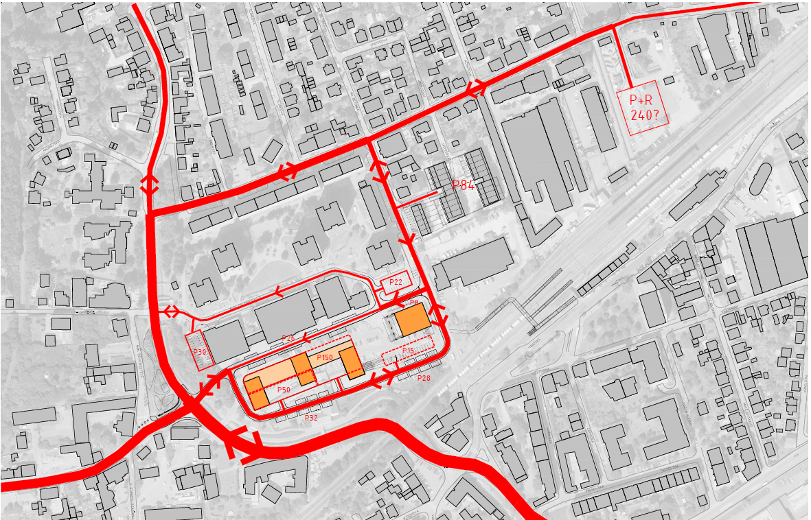
Doprava v klidu
Centrum Nový Radotín
Budoucí záchytné parkoviště P + R
176 míst (z toho 50% pro rezidenty)
P+R 176
(vydané stavební povolení)
Na základě studie dopravy v klidu od společnosti DIPRO s.r.o. z roku 2014, potvrzené interním monitoringem Komise dopravně bezpečnostní při
MČ Praha 16 (2014)
využívá stávající parkovací místa v centru jako „P+R“ parkování cca 70 vozů / den
S ohledem zvyšujícího se počtu aut vlastněných obyvateli z nám. Osvoboditelů, se počet parkovaných aut nerezidenty snižuje.
70
P 42
P 26+2

Slide 13
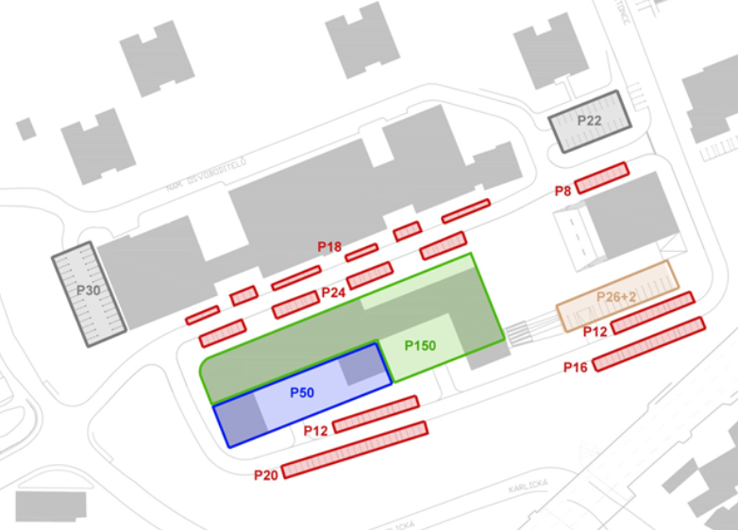
Doprava v klidu
Centrum Nový Radotín
Parkování – návrh z roku 2018 a 2021
Celkem veřejné venkovní stání:
18 + 24 + 12 + 20 + 12 + 16 + 8
110 míst
(požadavek ke kompenzaci 109 míst)
Další vnitřní stání v objektu ve prospěch MČ Praha 16:
50 míst
(dlouhodobý pronájem občanům s trvalým bydlištěm na nám. Osvoboditelů, Prvomájová 1352 - 1359,
Na Betonce 1360 - 1362)
Celkem nově vytvořených veřejných míst:
160 míst
Parkování pro rezidenty projektu
150 míst

Slide 14
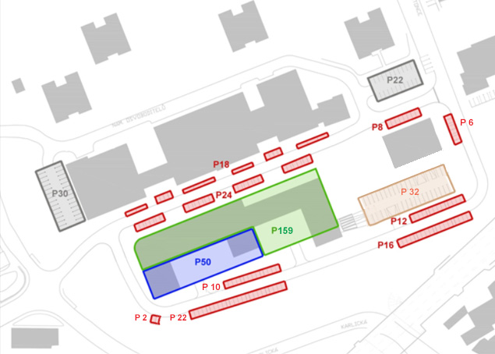
Doprava v klidu
Centrum Nový Radotín
Parkování – aktuální realizace 2026
Celkem veřejné venkovní stání
18 + 24 + 10 + 22 + 2 + 12 + 16 + 6 + 8
118 míst
(požadavek ke kompenzaci 109 míst)
Další vnitřní stání v objektu Trio Radotín ve prospěch MČ Praha 16:
50 míst
(dlouhodobý pronájem občanům s trvalým bydlištěm na nám. Osvoboditelů, Prvomájová 1352 - 1359,
Na Betonce 1360 - 1362)
Celkem nově vytvořených veřejných míst:
168 míst
Parkování pro rezidenty projektu
159 míst

Slide 15
Doprava v klidu
Centrum Nový Radotín
Parkování – výhled po dokončení stavby nové úřední budovy
V rámci projektu radnice vznikne podzemní garáž
v počtu cca 32 parkovacích stání
Ve II. etapě výstavby v centru Radotína je připravováno:
168 + 32 = 200 parkovacích stání

Slide 16
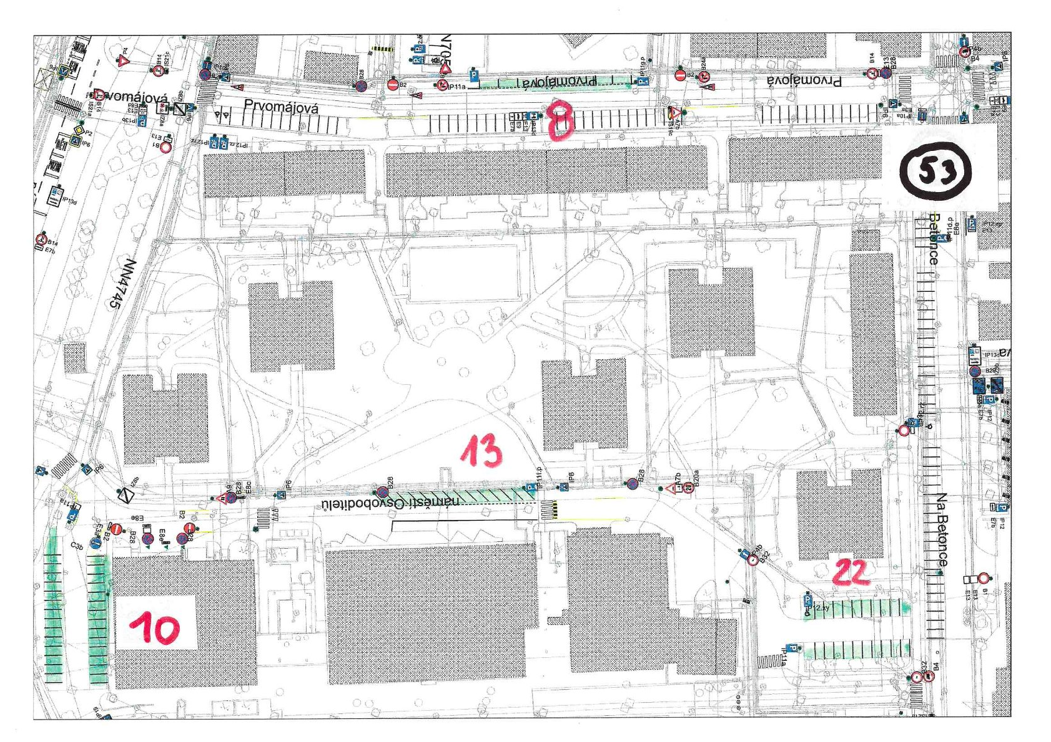
Přehled řešení zvýšené kapacity parkování v blízkosti nám. Osvoboditelů od roku 2016

Slide 17
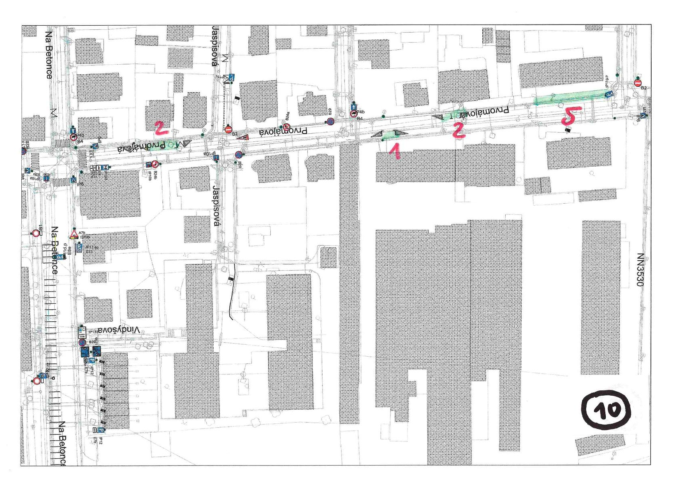
Přehled řešení zvýšené kapacity parkování v blízkosti nám. Osvoboditelů od roku 2016

Slide 18
Přehled řešení zvýšené kapacity parkování v blízkosti nám. Osvoboditelů od roku 2016
MČ jedná s ÚZSVM o svěření pozemku parc. č. 1318/1 v k.ú. Radotín (areál bývalých stavebnin) – budoucí vybudování cca 30 parkovacích míst
30

Slide 19
Dopravní řešení, doprava v klidu
Centrum Nový Radotín
Budoucí režim dopravy
zjednosměrnění nově budované obchodní třídy od ulice Na Betonce (z důvodu znemožnění průjezdu pro přijíždějící řidiče z oblasti Poberouní směrem do Prahy v dopravních špičkách)
P+R 176
P 42
P 26+2

Slide 20
Dopravní řešení, doprava v klidu
Centrum Nový Radotín
Důležité realizace dopravních staveb v blízkosti Centra Radotín uskutečněné v minulých letech
REALIZACE KŘIŽOVATKY
03/2021 – 05/2022
P 42
P 26+2
Definitivní UZAVÍRKA PŘEJEZDU ul. Na Betonce
konec roku 2022

Slide 21
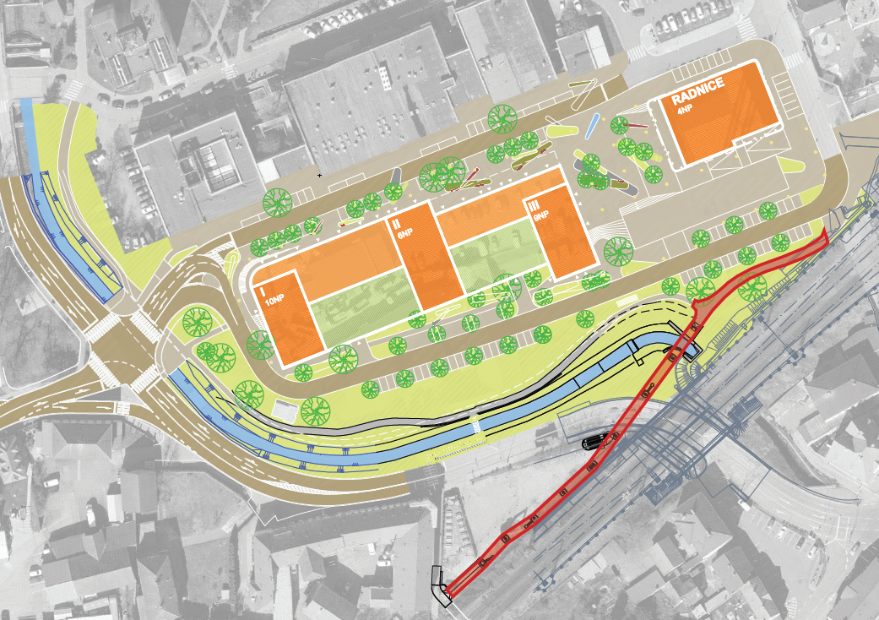
Dopravní řešení, doprava v klidu
Centrum Nový Radotín
Důležité realizace dopravních staveb v blízkosti Centra Radotín, uskutečněné v minulých letech
NOVÁ LÁVKA PRO PĚŠÍ A CYKLISTY
otevření 1.9.2023
BEZPEČNÉ propojení centra se oblastí, kde se nacházejí ŠKOLNÍ BUDOVY
Návaznost na nový PODCHOD od nádraží
Vybudování ROZŠÍŘENÉHO VSTUPU do podchodu Z ULICE NA BETONCE směřujícího bezbariérově na vlakové nádraží.

Slide 22
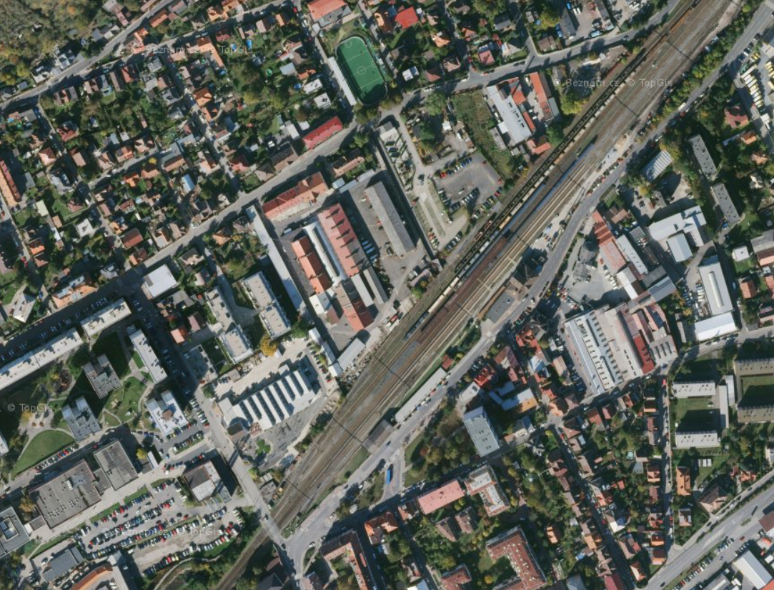
Dopravní řešení, doprava v klidu
Centrum Nový Radotín
Řešení náhradního parkování
po dobu výstavby Centra Radotín
pro občany z
nám. Osvoboditelů,
Prvomájová 1352 - 1359,
Na Betonce 1360 - 1362
Pod Sokolovnou: 150
Na místě kotelny : 45+35

Slide 23
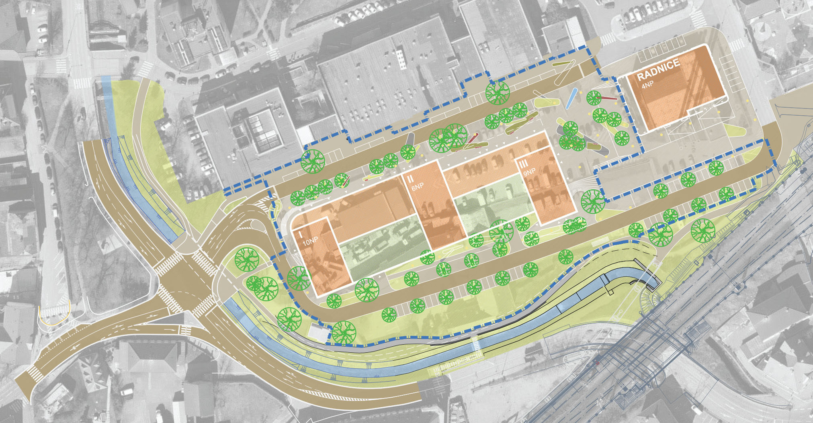
Dopravní řešení, doprava v klidu
Centrum Nový Radotín
Staveništní doprava po dobu výstavby

Slide 24
Dopravní řešení, doprava v klidu
Centrum Nový Radotín
Závěrečné shrnutí
Debata navázala na předchozí 2 veřejné debaty k problematice řešení dopravy – z 22. ledna 2018 (Závěry z diskuse k Centru - Oficiální stránky Městská část Praha 16) a z 6. října 2021 (V aule se diskutovalo o Centru Radotín - Oficiální stránky Městská část Praha 16.
V rámci dokončení projektů v Centru Radotín (TRIO Radotín a nový úřad MČ) dojde k:
navýšení regulérních kolaudovaných parkovacích míst ze 109 (stav na konci roku 2024 před zahájením stavební činnosti) na 150 (118 parkovacích míst na povrchu + 32 u úřadu)
ze 150 parkovacích míst (62 u potoka) bude 88 míst v režimu časově omezeného stání (na parkovací kotouč v pracovní dny v době 8 – 18 hodin)
z celkových 193 (stav na konci roku 2024 před zahájením stavební činnosti, včetně 84 míst na odstavné manipulační ploše) dojde po dokončení stavební činnosti k navýšení na 200 kolaudovaných parkovacích míst (150 viz výše + 50 parkovacích míst v podzemních garážích v systému uzavřených nájemních smluv s MČ – zahájení registrace 09/2026)
V okolí bylo od roku 2016 zbudováno především kolem nám. Osvoboditelů cca 103 parkovacích míst.
Jednáme s ÚZSVM ohledně majetkového převodu pozemku par. č. 1318/1 - tím vznikne dalších cca 30 míst (využití na základě nájemních smluv s MČ).
MČ má vydané stavební povolení na výstavbu parkovacího domu se 176 parkovacích míst, kde je počítáno, že polovina kapacity připadne obyvatelům občanům s trvalým bydlištěm na nám. Osvoboditelů, Prvomájová 1352 - 1359, Na Betonce 1360 - 1362).

Slide 25
Centrum Nový Radotín
Děkujeme za pozornost

